Slide 1
Engenharia Semiótica
IHC
Notes:
Testes de testes

Slide 2

Engenharia Semiótica
Abordagem semiótica para a concepção de signos para interfaces de usuário.
Entende a IHC como uma comunicação entre designers e usuários mediada pelo computador.

Slide 3
Semiótica?
É uma área do conhecimento que se dedica à interpretação dos signos (semiose).
Qualquer atividade, conduta ou processo que envolva signos.

Slide 4





Signo?
É qualquer coisa que comunica algo.
Algo que é usado ou referido no lugar de outra coisa.

Slide 5



Signo: composição triádica
Interpretante
(efeito mental)
Representamen
(sinal)
Objeto
(real)

Slide 6
A semiótica inclui o estudo de:
sinais e processos de signos
indicação
designação
semelhança
analogia
alegoria
metonímia
metáfora
simbolismo
significação
comunicação

Slide 7
Engenharia semiótica
Considera que o sistema comunica ao usuário a visão do designer de como uma tarefa deve ser realizada.

Slide 8
Classificação de Signos na Engenharia SemióticA
A interface de um sistema interativo é composta por diversas mensagens codificadas pelo designer para comunicar aos usuários os comandos e funcionalidades e como ele pode interagir com o sistema.
Tais mensagens codificadas são os signos presentes nas interfaces mediando a comunicação entre o designer e o usuário.

Slide 9

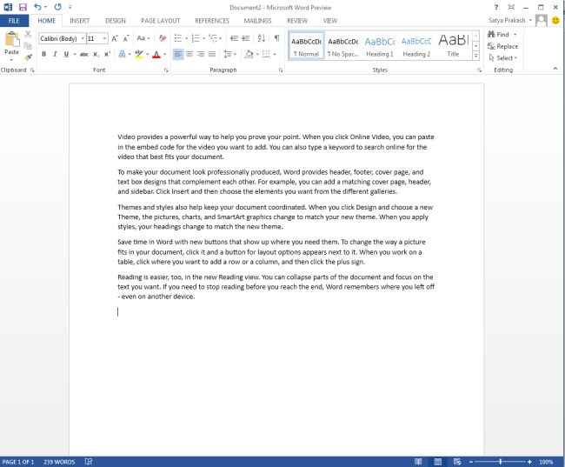

Signo
Interpretante
(efeito mental)
Representamen
(sinal)
Objeto
(real)

Slide 10
Classificação de Signos na Engenharia Semiótica
A interface de um sistema interativo é composta por diversas mensagens codificadas pelo designer para comunicar aos usuários os comandos e funcionalidades e como ele pode interagir com o sistema.
Tais mensagens codificadas são os signos presentes nas interfaces mediando a comunicação entre o designer e o usuário.
metalinguístico
estático
dinâmico

Slide 11
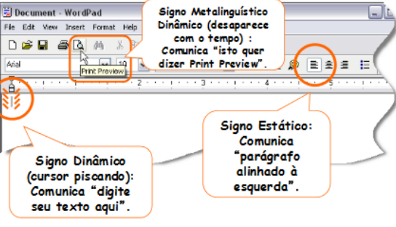

Slide 12
Signos estáticos
Elementos presentes na interface em um dado momento.
Expressam o estado do sistema: rótulos, imagens, itens de menu, campos e botões de formulários, etc.
Elementos visuais.

Slide 13
Signos dinâmicos
Só podem ser percebidos através da interação com o sistema.
Exemplos: ação disparada por um botão, impacto de se selecionar um determinado valor a um atributo, entre outros.
Comportamento do sistema.

Slide 14
Signos metalinguísticos
Referem-se e explicam os outros signos.
Exemplos: manuais, materiais de divulgação, instruções, avisos e mensagens de erro.

Slide 15
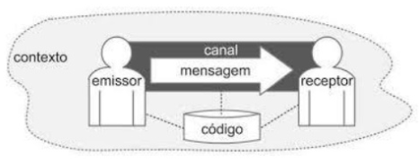
Design como comunicação
A Engenharia Semiótica utiliza o modelo de espaço de comunicação de Jakobson.

Slide 16
A mensagem pode ser interpretada diferentemente a depender:
Contexto
Emissor
Receptor
Canal
Mensagem
Código
Culturas
Momento histórico
Formação
Experiência
Escolarização
Idade
Desktop / mobile
Sistemas operacionais distintos
Idiomas
Formas diferentes de compor com a linguagem

Slide 17
Avaliação de Comunicabilidade
Métodos qualitativos e interpretativos
Método de Avaliação da Comunicabilidade (MAC)
Avalia como a mensagem está sendo recebida e entendida pelo usuário.
Método de Inspeção Semiótica (MIS).
Avalia a mensagem enviada pelo designer.

Slide 18
Método de Avaliação da Comunicabilidade (MAC)
Observa a interação do usuário com um sistema em um ambiente controlado.
Identifica (no teste) quando o usuário não é capaz de entender a comunicação pretendida pelo designer.
Com base no resultado é feita uma apreciação da comunicabilidade.

Slide 19
MAC - Procedimentos
O usuário executa tarefas previstas pelo avaliador.
A interação é gravada para posterior análise.
A partir das rupturas de comunicação identificadas, o avaliador deverá analisar os problemas de comunicação identificados e fazer a reconstrução da meta mensagem apontando os seus problemas.

Slide 20
Método de Inspeção Semiótica (MIS)
Identificar potenciais problemas na qualidade da comunicação designer-usuário
O avaliador inspeciona os signos utilizados pelo designer em sua comunicação em três níveis na seguinte ordem:
Metalinguístico, Estático e Dinâmico.

Slide 21
MIS
Após análise dos 3 níveis, deve-se constatar que as mensagens deles devem ser consistentes.
O avaliador deve explorar se há a possibilidade de usuários atribuírem significados contraditórios ou ambíguos nos signos que constituem as 3 mensagens.

